Slide 1
易问微信公众平台项目汇报
杭州冉思——2016.11

Slide 2
目
项目概况
A
录
Contents
需求实现
B
功能示例
C
Notes:
模板来自于 http://meihua.docer.com/

Slide 3
章
1
第
PART ONE
项目概况

Slide 4
系统组成
微信公众号消息接口(weixin-sdk)
微信消息服务端(web)
易问手机交互页(wap)

Slide 5
网络架构图
应用
服务器
互联网
微信
消息网关
数据库
服务器
运营管理
51易问公众号
智能手机

Slide 6
章
2
第
PART ONE
需求实现

Slide 7
51公众号
首页
互动
我的
精彩问答
问题回复
个性签名
点赞点差
提问、回答
热门话题
分享朋友圈
收藏、历史
我要提问
消息通知
感兴趣话题

Slide 8
实现进度
需求评审
于2016年8月初完成.
1
e云通
系统开发
于2016年9月初完成.
2
试运行
于2016年9月中完成试运行.
3
维护阶段
至今进行运行维护.
4

Slide 9
章
3
第
PART ONE
功能示例

Slide 10
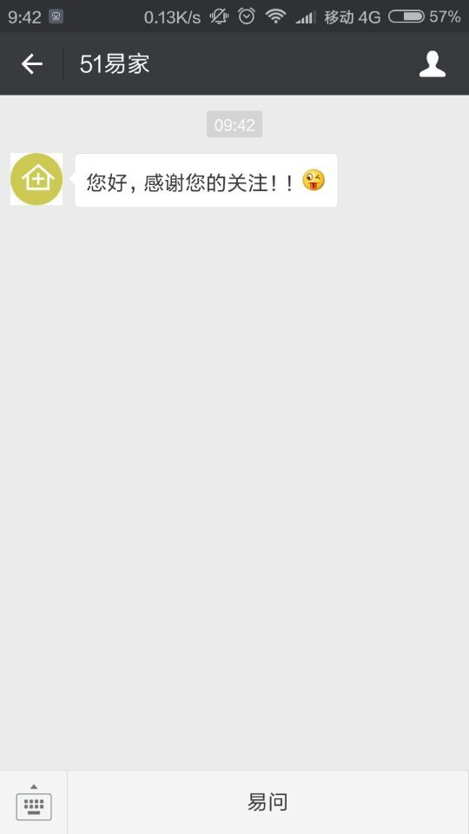
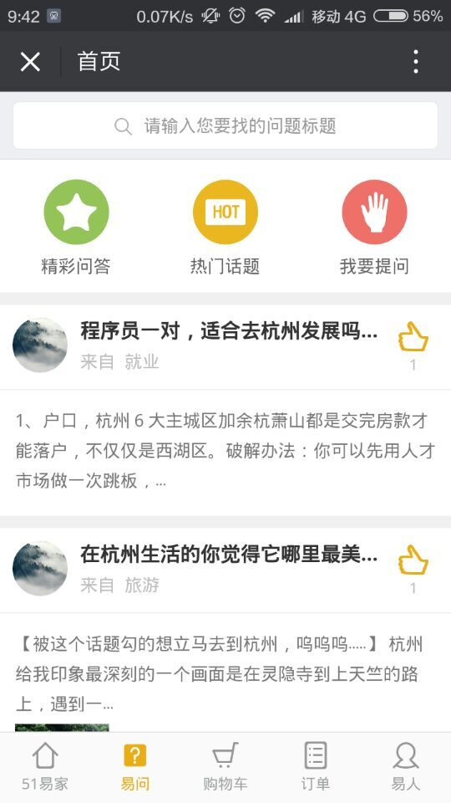
首页

Slide 11
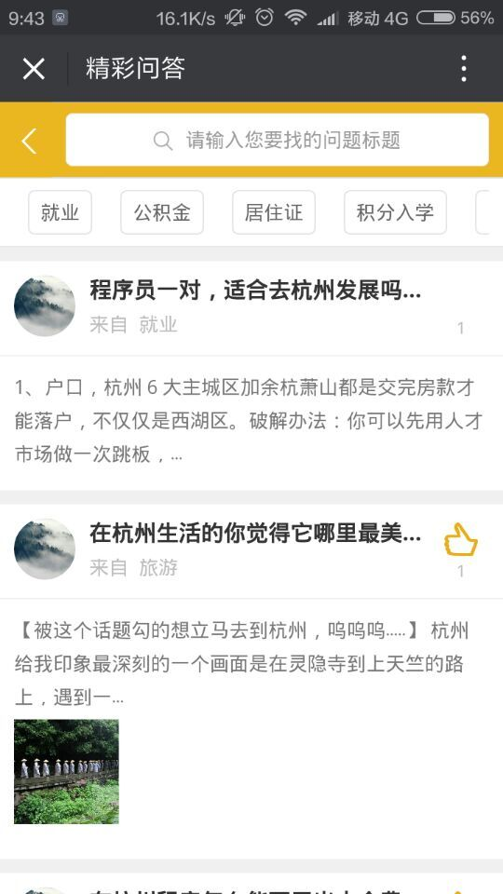
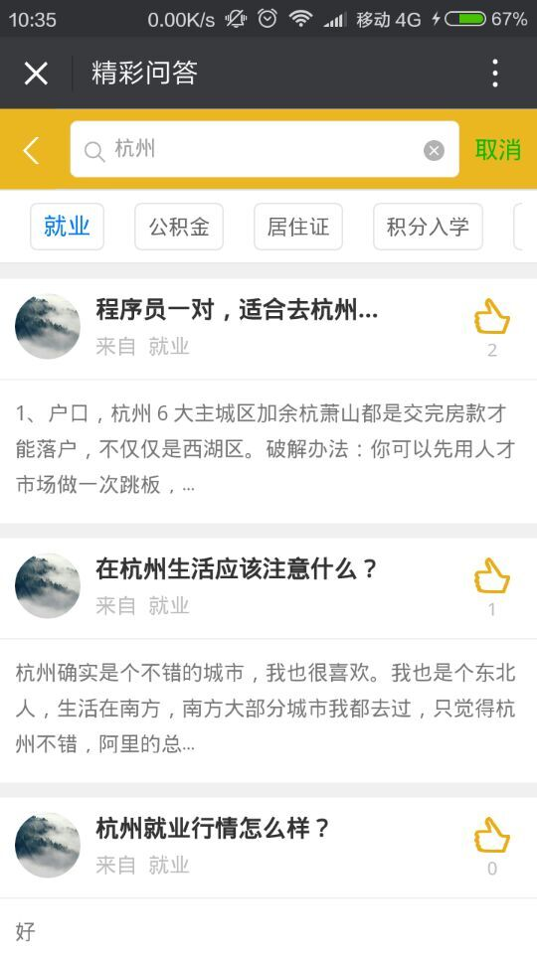
精彩问答

Slide 12

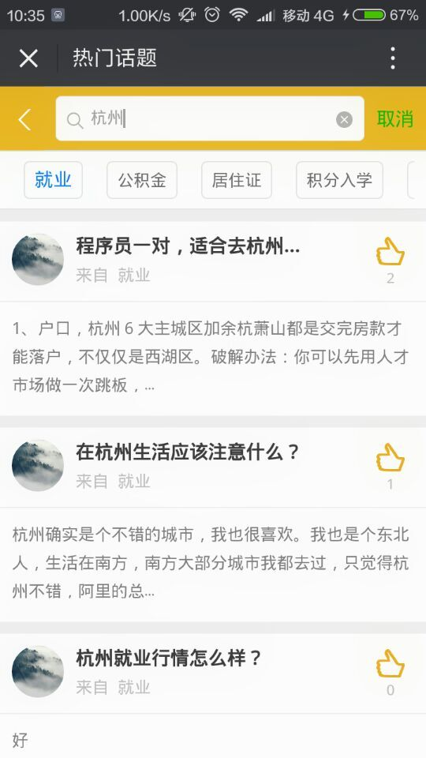
热门话题

Slide 13
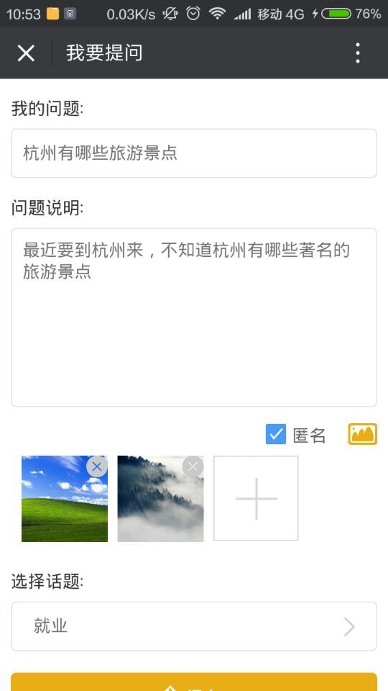
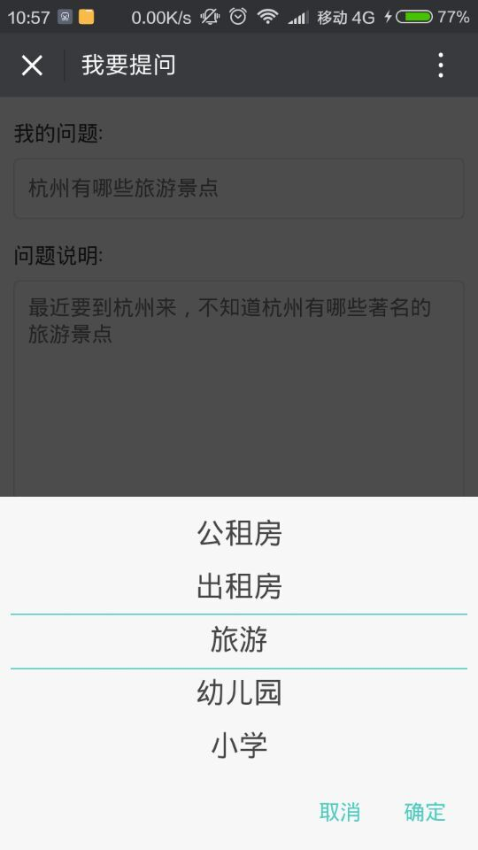
我要提问

Slide 14
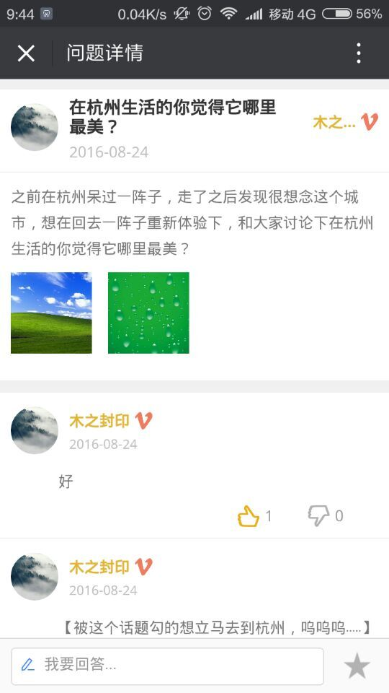
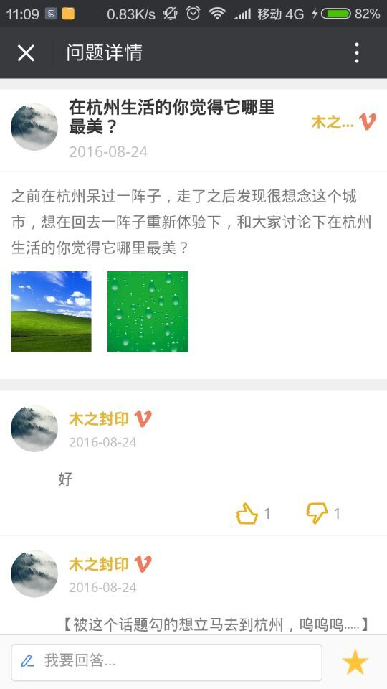
答题点赞

Slide 15
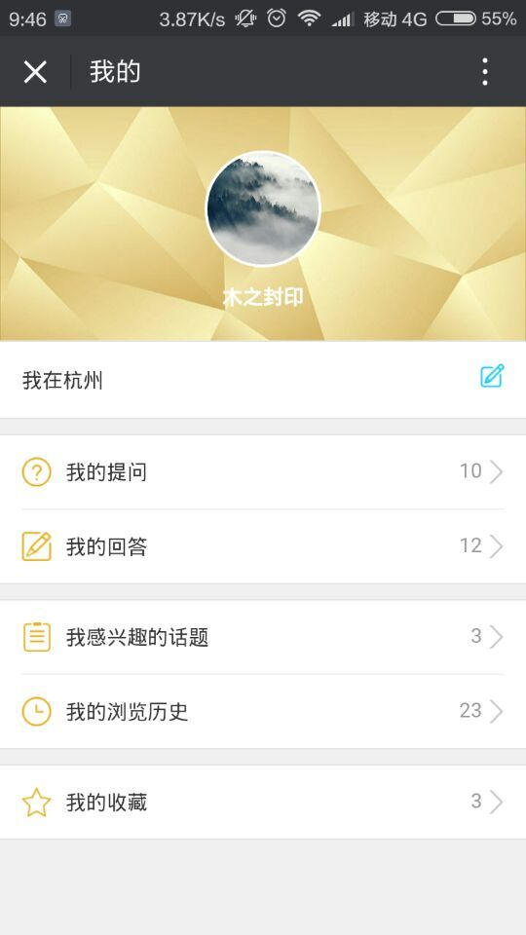
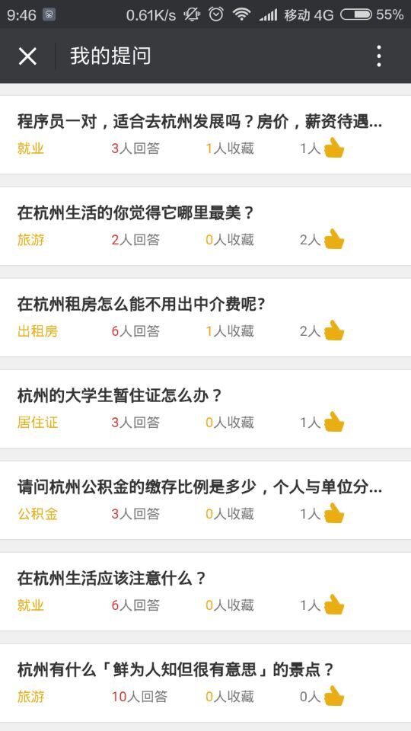
我的易问

Slide 16
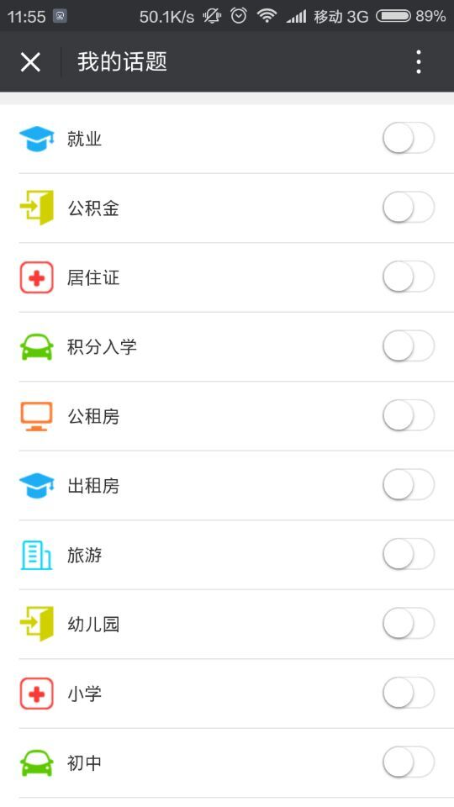
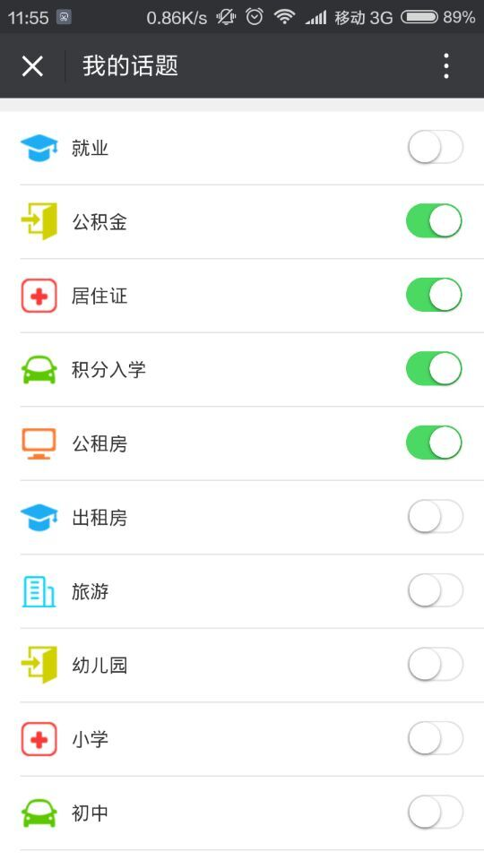
话题设置

Slide 17
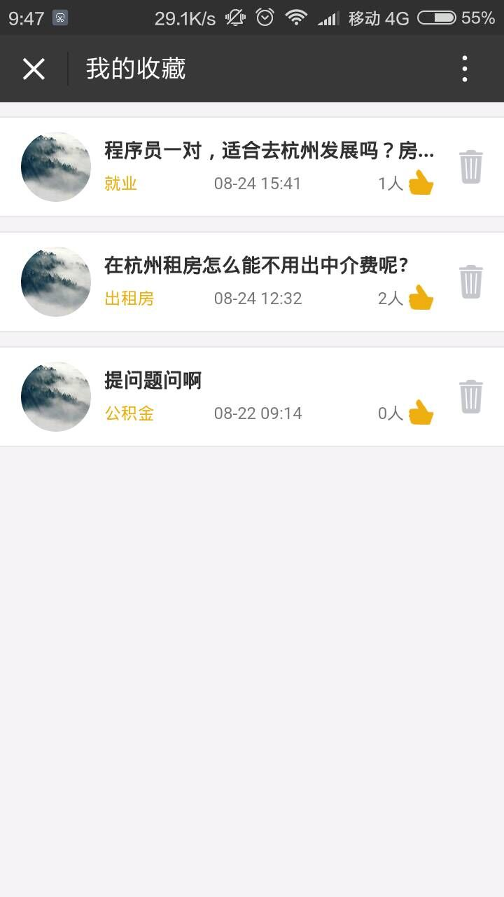
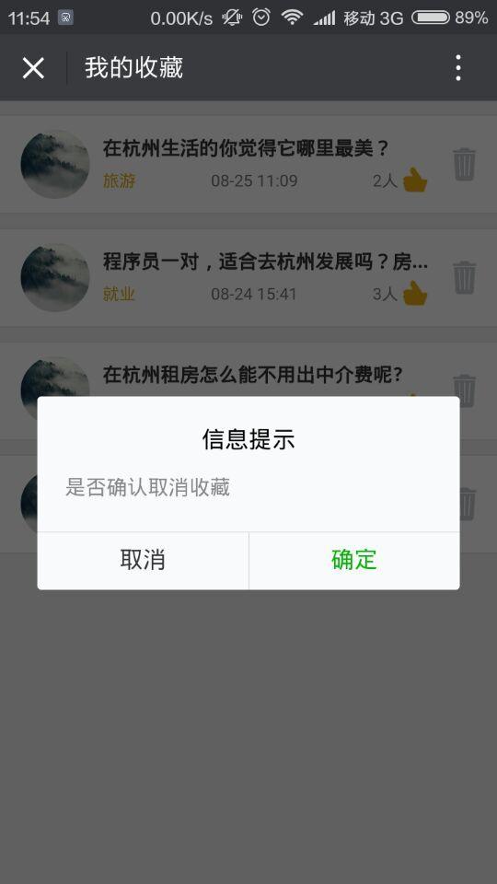
我的收藏

Slide 18
谢谢大家
@杭州冉思

